Slide 1
Engenharia de software

Slide 2
Agenda
Value Proposition Design
Perfil do Cliente
Mapa de Valor

Slide 3
Value proposition design
Busca entender um segmento de clientes e construir uma proposta de valor de sucesso para os mesmos
Não foca apenas em construir o perfil do cliente em potencial, mas também entende-lo

Slide 4
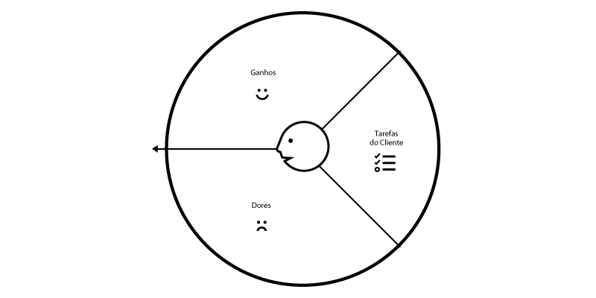
Perfil do cliente
Tarefas
Dores
Ganhos

Slide 5
Perfil do cliente
Tarefas
Funcionais
Sociais
Pessoais/Emocionais
Apoio
Contexto: + Importante <-> Insignificante -

Slide 6
Perfil do cliente
Dores
Resultados, problemas e características indesejadas
Obstáculos
Riscos
Gravidade da dor: + Aguda <-> Moderada -

Slide 7
Perfil do cliente
Ganhos
Necessários
Esperados
Desejados
Inesperados
Relevância do ganho: + Fundamental <-> Bom de ter -

Slide 8
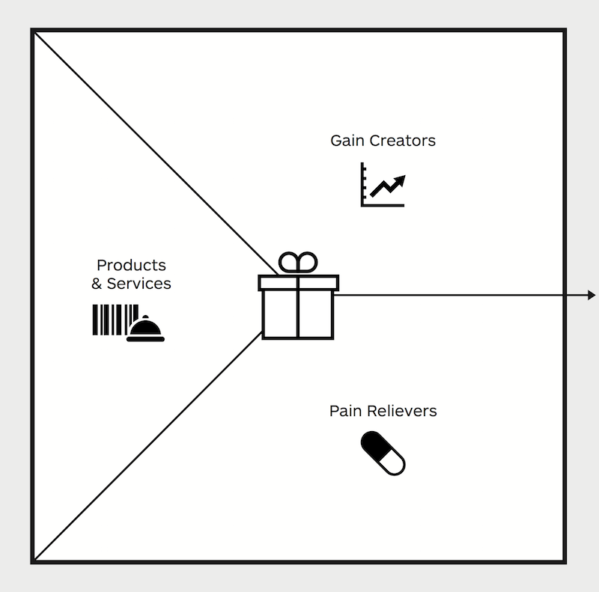
Mapa de valor
Produtos e serviços
Anestésicos
Criadores de ganhos

Slide 9
Mapa de valor
Produtos e serviços
Físicos/Tangíveis
Intangíveis
Digitais
Financeiros
Etc.
Relevância: + Fundamental <-> Bom de ter -

Slide 10
Mapa de valor
Anestésicos:
Gerar economias
Consertar soluções
Eliminar impactos
Etc.
Relevância: + Fundamental <-> Bom de ter -

Slide 11
Mapa de valor
Criadores de ganhos
Gera economia
Produz o resultado com algo a mais
Supera o desempenho da concorrência
Facilita o trabalho
Etc.
Relevância: + Fundamental <-> Bom de ter -

Slide 12
gvanerven@unb.br
Obrigado!

